Slide 1

VISITA DE PADRES Y APODERADOS
ESGRUM 15 DE MARZO 2026
03 DE MARZO DE 2026

Slide 2
TEMARIO
SITUACIÓN GENERAL.
INTENCIÓN DE MANIOBRA.
REQUERIMIENTOS.
MEDIDAS DE SEGURIDAD.

Slide 3
SITUACIÓN GENERAL
Evento: Visita de padres y apoderados de los reclutas.
Fecha: MAR 151100-151600.
Lugar: Complejo deportivo SEZONA (Tumbes).
OCE: ESGRUM.

Slide 4
INTENCIÓN DE MANIOBRA
COMEX DESPLAZAMIENTO: 150800 MAR.
TRASLADO EN BUSES: Tramo Molo – Complejo Deportivo Tumbes Molo.
RETORNO: 151800.
TOTAL DE GRUMETES: 793 reclutas.
CAPACIDAD DE PAX POR BUQUE:
  PEREZ 288 personas
  CANAVE 505 personas
PÚBLICO ESTIMADO: 6000 personas .

Slide 5
INTENCIÓN DE MANIOBRA
INSTRUCCIONES DE COORDINACIÓN
OCE: ESGRUM.
LUGAR: COMPLEJO DEPORTIVO TUMBES SEZONA.
DIA D: 15 DE MARZO.
HORA H: 11:00 HRS.
DIANA: 150600 MAR.
COMEX DESPLAZAMIENTO EMBARCACIONES: 150800 MAR.
COMEX DESPLZAMIENTO BUSES: 150850 MAR.
AUTORIZACION INGRESO VISITAS: 150900 MAR.
COMEX DESPLAZAMIENTO PEDESTRE RECLUTAS: 111030 MAR.
COMEX VISITA: 151100 MAR.
IZAMIENTO PABELLON NACIONAL: 151100 MAR.
FINEX VISITA: 151600 MAR.

Slide 6
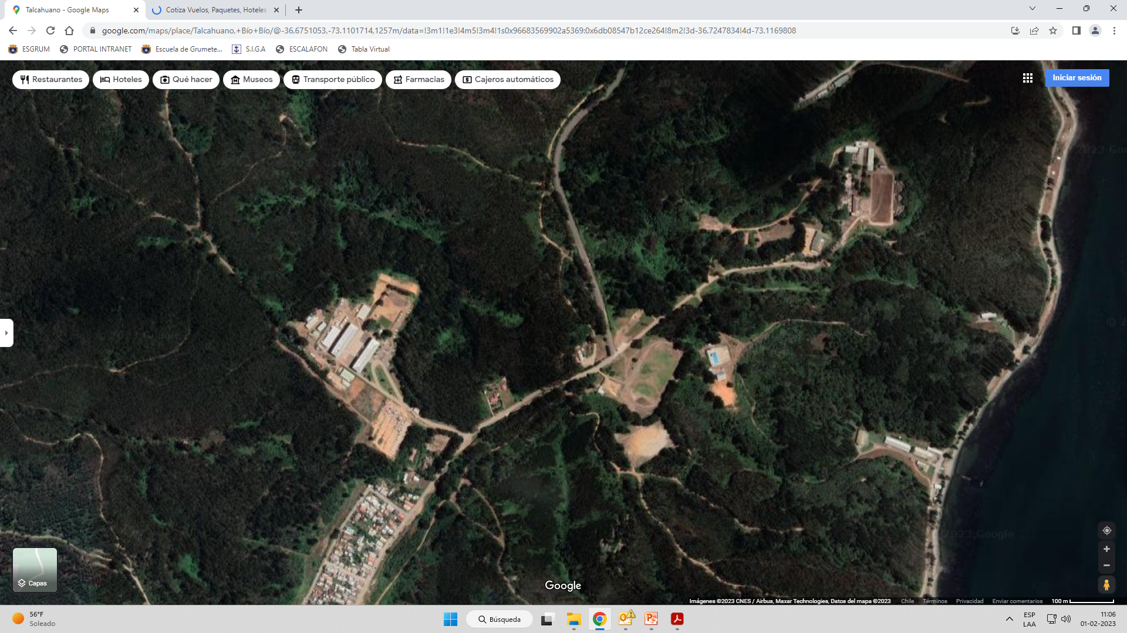
INTENCIÓN DE MANIOBRA
TUMBES
CASINO OFICIALES
ESTACIONAMIENTO BUSES
PREDIOS FISCALES ESTACIONAMIENTO PLANTA
SECTOR VISITAS
ESTACIONAMIENTO FAMILIARES
COMPLEJO DEPORTIVO
LAS CANCHAS

Slide 7
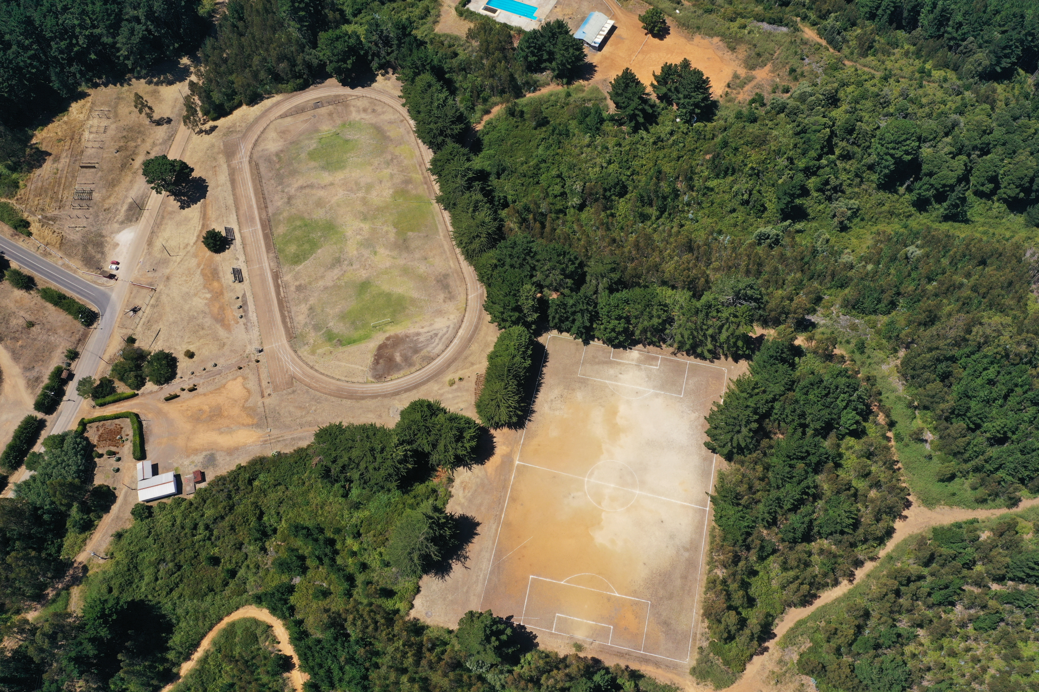

PM ACCESO INTERIOR FUERTE BORGOÑO
INTENCIÓN DE MANIOBRA
ESTACIONAMIENTOS FAMILIARES
PM SECTOR PISCINA
4TA DIV.
BAÑOS QUÍMICOS
3RA DIV.
BAÑOS QUÍMICOS
PARTIDA INCENDIO
INSTRUCTORES
PM ACCESO FUERTE BORGOÑO
5TA DIV.
2DA DIV.
1RA DIV.
PM ACCESO CAMINO LATERAL
ENFERMERÍA
MANDO Y CONTROL
6TA DIV.
PM CAMINO LATERAL

Slide 8


REQUERIMIENTOS
MUNICIPALIDAD TALCAHUANO:
  Instalación de basureros municipales.
  Retiro de basura.
  Informar de la actividad a la comunidad.
CARABINEROS:
  Corte de tránsito en el sector para los movimientos de buses y del regimiento.
  Control de tránsito en el sector, objeto evitar cortes de tráfico entre Tumbes y Talcahuano.

Slide 9
REQUERIMIENTOS
SEZONA:
  Coordinar con municipalidad de Talcahuano y Carabineros los apoyos solicitados. (Permanencia de Carabineros y Basura)
  Apoyo de periodista y fotógrafo para cubrir y publicar actividad en RR.SS. Armada.
  Autorización para vuelo de Drone durante el desarrollo de la actividad.
COMBASETALC:
  Autorización empleo de Complejo Deportivo SEZONA.
  Autorización de predios fiscales, para emplear sectores aledaños al complejo como estacionamiento.
  Autorización para el ingreso de 12 buses a Base Naval.
  Disponibilidad de sitio para catamarán y Canave.
  Personal BRIFATALC para efectuar rondas en los sectores donde se realiza la actividad.
  Apoyo de banda ESGRUM, para ingreso y salida del Batallón de Reclutas.
  Apoyo de bus y camión, para traslado de partida y elementos logísticos MAR 13 y MAR 16.

Slide 10
REQUERIMIENTOS
BASIMTUM:
  Autorización para usar sector de explanada frente a Guardia Fuerte O´Higgins como estacionamiento, solo para personal Armada.
  Autorización para emplear Fuerte O´Higgins y Fuerte Borgoño.
  Préstamo de 02 carpas multipropósito.
HOSPTALC:
  Ambulancia en el lugar con conductor y enfermero.
ORDTALC:
  Apoyo de PM, para el control del público al interior del Complejo Deportivo (6 PM).
SUBTELTALC:
  Apoyo de amplificación con operador en el sector, (Generador de emergencia).

Slide 11
REQUERIMIENTOS
ESGRUM:
Remitir datos conductores y patentes de buses.
Coordinar con Carabineros control de tránsito y vigilancia en el área.
Informar de las prohibiciones.
Rondas de seguridad.
Participación banda de músicos ESGRUM.
Informar junta de vecinos.

Slide 12
MEDIDAS DE SEGURIDAD
  MANDO:
  Se establecerá en Sector Camarines del Complejo Deportivo
  Emitir cada 2 hora señales de seguridad (“prohibido hacer fuego”).
  Verificar los sectores habilitados y trasladar a las familias que se encuentren en sectores no habilitados.
  2. MEDIDAS DE MITIGACIÓN:
    Prohibido hacer fuego (parrillas, fogatas , etc.).
    Prohibido fumar
    Médico y enfermero en el sector.
    Hospital Naval (T) en alerta.
    Brifatalc en alerta.
    Apoyo de PM custodiando sectores de estacionamientos.

Slide 13
VISITA DE PADRES Y APODERADOS
ESGRUM 2026
03 DE MARZO DE 2026

